Slide 1
Bronşita astmatică și polinozele respiratorii

Slide 2
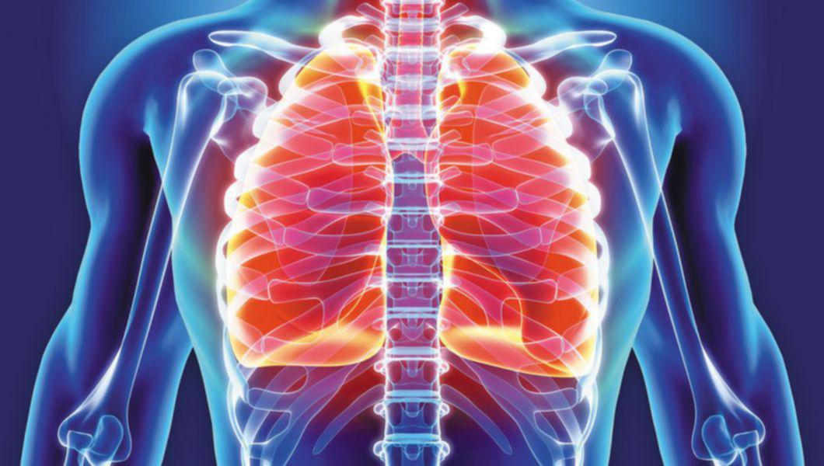
Cuprins
Etiopatogenie.
Factori declanşatori.
Tabloul clinic.
Examinări paraclinice.
Profilaxia.
Bibliografia

Slide 3
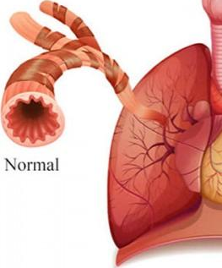
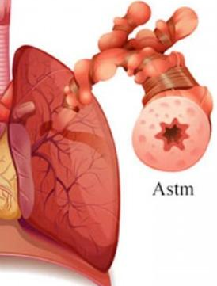
Bronșita astmatică
Bronșita - o inflamatie a pasajelor bronsice, caile respiratorii care conecteaza traheea la plamani.
Exista doua tipuri de bronsita :
• bronsita acuta - dureaza mai putin de sase saptamani
• bronsita cronica - este recurenta si apare frecvent de-a lungul a doi sau mai multi ani
Astmul poate fi o alta cauza a existentei simptomelor aparente de bronsita cronica la copii si adolescenti.
Astmul cronic sever poate provoca obstructia permanenta a cailor respiratorii, rezultatul fiind bronsita astmatica.

Slide 4
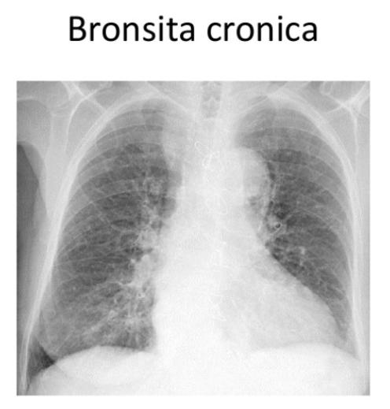
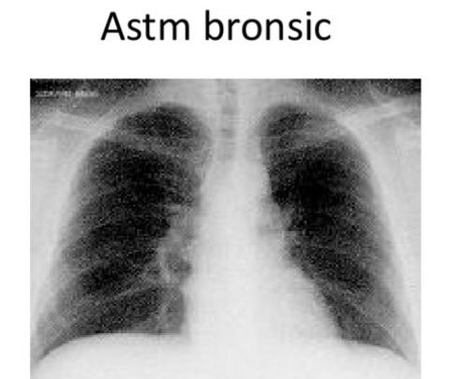

Slide 5
Cauzele apariției bronsitei astmatice
Bronsita astmatiforma apare la pacientii care sufera deja de astm. Pentru ca poate avea mai multe cauze, este recomandat consultul de specialitate. Cauzele bolii sunt:
Infectia virala
Rinovirusul, adenovirusul sau coronavirusul declanseaza raceli sau gripe, insa, pot cauza si complicatii, precum bronsita.
Infectia bacteriana
Foarte rar, bronsita astmatiforma are o cauza bacteriana, insa, nu este imposibil. In aproximativ 10% din cazuri, o bacterie este vinovata de declansarea bronsitei.
Expunerea la alergeni
Fumul de tigara, polenul, mucegaiul, parul de animal, praful, aerul poluat sau unele substante chimice pot cauza bronsita astmatiforma. De aceea, persoanele care lucreaza in medii toxice sunt mai expuse acestei afectiuni.
Activitatile fizice intense
Cand sunt desfasurate la temperaturi joase, activitatile fizice intense pot favoriza aparitia bronsitei astmatiforme la pacientul care sufera deja de astm.
Bronsita astmatica este contagioasa doar daca este cauzata de un virus sau de o bacterie. Asadar, persoanele care interactioneaza cu pacientul care sufera de bronsita astmatica se pot infecta cu virusul sau bacteria care a declansat boala, insa nu pot face bronsita astmatiforma decat daca sufera, la randul lor, de astm.

Slide 7
Simptomele bronșitei astmatice
Bronsita astmatica are multe simptome asemanatoare bronsitel cronice.
Simptomele se regasesc atat in manifestarile bronsitei, cat si in cele ale astmului:
Respiratie suieratoare;
Dificultati de respiratie;
Tuse (uscata sau productiva);
Disconfort in zona pieptului;
Febra si frisoane;
Cefalee;
Oboseala;
Alterarea starii generale.
In condiții de efort fizic usor sau moderat simptomele devin mai evidente și mai supărătoare:
senzația de constricție toracică
oboseală apărută mult prea usor
zgomot șuierător la inspir sau expir
accese de tuse după care respirația devine mai lejeră

Slide 8
Profilaxia
Primul pas îl reprezintă evitarea factorilor stresanți sau agravanți, prin renunțarea la fumat și evitarea spațiilor pentru fumatori.
Aerisirea corespunzătoare a încăperilor în care locuiți și chiar folosirea unui filtru de aer și a unui umidificator pentru a solubiliza mucusul din căile aeriene.
Evitați efortul fizic în condiții de temperaturi extreme.

Slide 9
Tratament
Tratamentul medicamentos al bronsitei astmatiforme
Printre medicamentele folosite in tratarea bronsitei astmatiforme se numara:
Bronhodilatatoarele
Acestea sunt substante medicamentoase care se inhaleaza si care au rolul de a relaxa musculatura din jurul cailor respiratorii, permitand dilatarea acestora astfel incat respiratia sa fie facilitata.
Ele sunt de doua tipuri:
-bronhodilatatoare cu actiune scurta (prescrise pentru ameliorarea episoadelor acute)
-bronhodilatatoare cu durata lunga de actiune (administrate zilnic, in vederea prevenirii acutizarii simptomelor).
Antibioticele
Sunt recomandate de medic numai in situatiile in care bronsita astmatiforma a fost declansata de o infectie bacteriana.
Corticosteroizii
Pot fi prescrisi de medic in vederea reducerii inflamatiei de la nivelul bronhiilor. In general, se administreaza prin intermediul unui dispozitiv cu inhalator.

Slide 10
Tratament
Medicamentele mucolitice
Sunt substante medicamentoase care au rolul de a lichefia mucusul de la nivelul sistemului respirator, facandu-l, astfel, mai usor de eliminat prin tuse. Mucoliticele pot fi administrate fie pe cale orala, sub forma de medicament, fie prin inhalare cu ajutorul unui nebulizator.
Antagonistii receptorilor pentru leucotrine
Aceste substante medicamentoase au rolul de a impiedica ingustarea si inflamarea cailor aeriene. Astfel, sunt ameliorate simptomele specifice bronsitei astmatiforme. Se recomanda administrarea medicamentelor pentru tratarea bronsitei astmatiforme numai cu recomandarea medicului. In caz contrar, pot aparea manifestari nedorite ori boala se poate agrava.
Modificari in stilul de viata

Slide 11
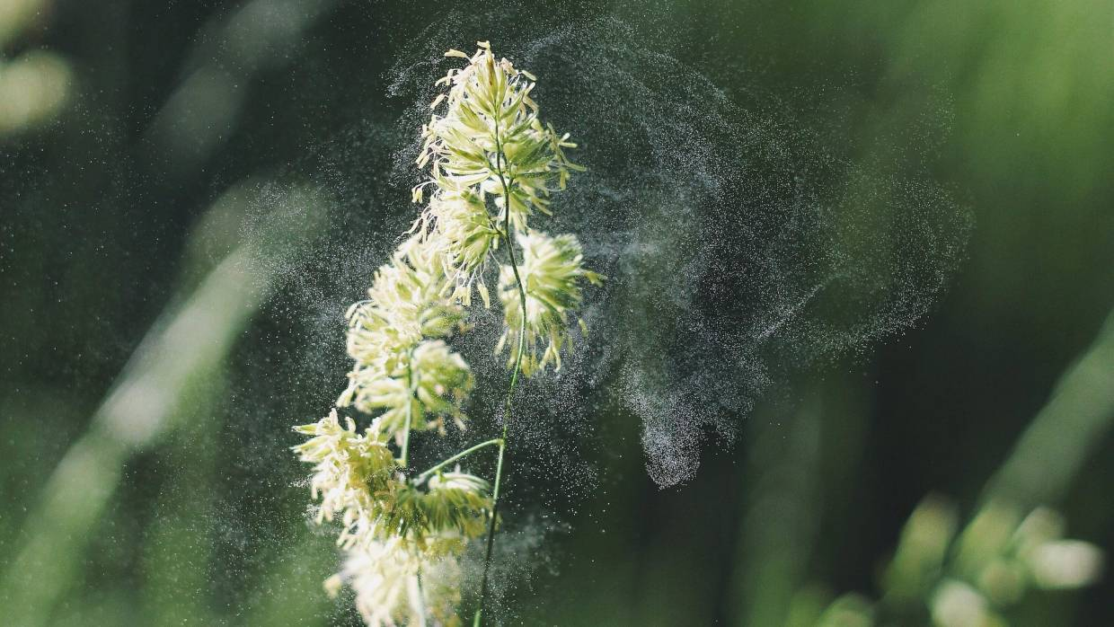
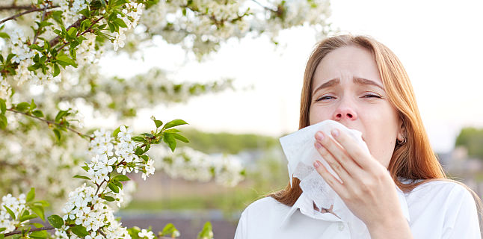
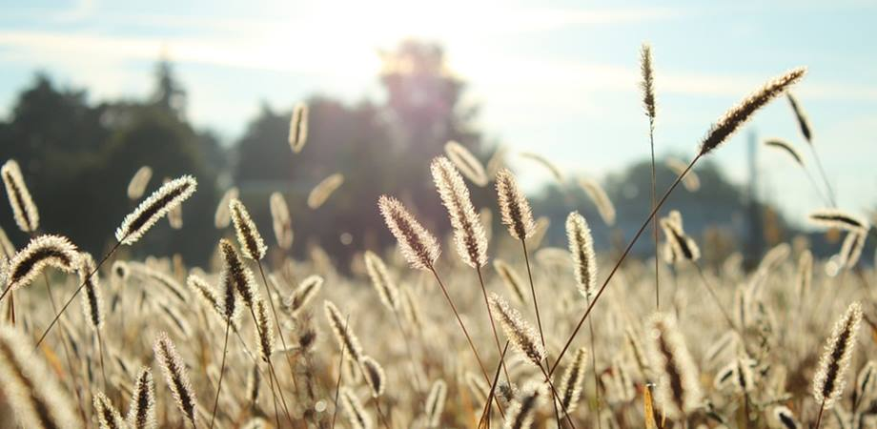
Polinoza respiratorie
Boala Polinoza mai are un nume - rinoconjunctivită alergică.
Ea este sezonieră și e cauzată de reacția formei hiperactive în sistemul imun la polenul unor plante.
In unele surse medicale se mai numește „febra fânului” sau „catargul de primăvară”.

Slide 12
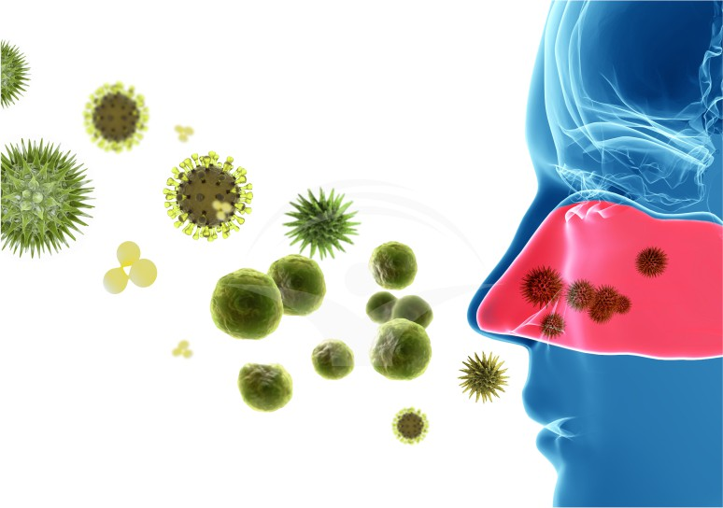
Cauzele aparitiei polinozei respiratorii
Polinoza sezonieră coincide cu perioada de înflorire a unor specii de plante, care provoacă o reacție alergică.
Aceste plante sunt: • mesteacănul • stejarul • plopul • păpădia
De asemenea, polinoza apare adesea în timpul sarcinii, când organismul nu se poate confrunta cu alergiile.
Polinoza poate fi exacerbată dimineața sau pe vreme uscată, cu vânt: în astfel de perioade, în aer se află concentrații ridicate de polen de plante, cum ar fi pelinul, ambrozia, secara, urzica și altele.

Slide 13
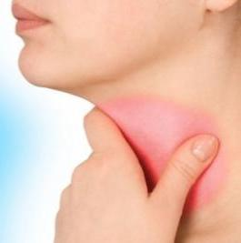
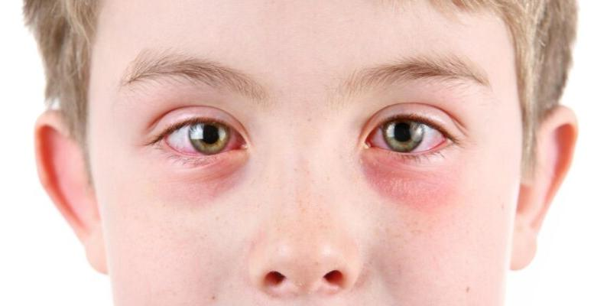
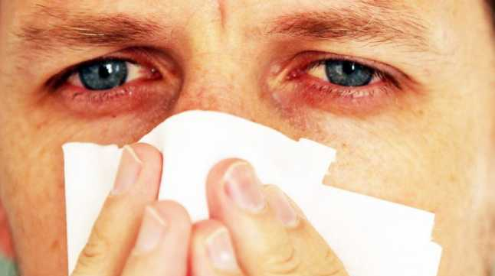
Simptomele polinozei
Manifestările febrei fânului sunt tipice:
• guturai • mâncărime și arsură în zona aripilor nasului • strănuturi frecvente • conjunctivită • lăcrămare abundentă • roșeață, umflarea nasului și a mucoasei ochilor
Unii pacienți se plâng de o înădușeală ușoară și de o tuse uscată și grea, care sunt semne de astmul la polen.
Polinoza se poate dezvolta, de asemenea, pe fondul bolilor alergice cum ar fi dermatita atopică, angioedemul și altele. Astfel, pe fundalul unor boli, se poate dezvolta polinoza cronică.

Slide 14
Profilaxia (recomandari)
In perioada de exacerbare a bolii, persoanelor predispuse la alergii, li se recomandă:
• aerisirea camerelor și păstrarea curățeniei în apartament sau în casă; • utilizarea produselor cosmetice cu un nivel redus de alergenți; • este interzisă utilizarea aromaterapiei.
În caz de polinoză ar trebui respectată o dietă ce include următoarele produse:
• carne de vită sau de porc cu conținut scăzut de grăsimi, carne de pui; • produse lactate cu un procent redus de grăsimi; • zarzavaturi; • legume: spanac, castraveți, dovlecei; • cereale; • fructe: pere, mere verzi, căpsuni; • apă minerală necarbonată.

Slide 15
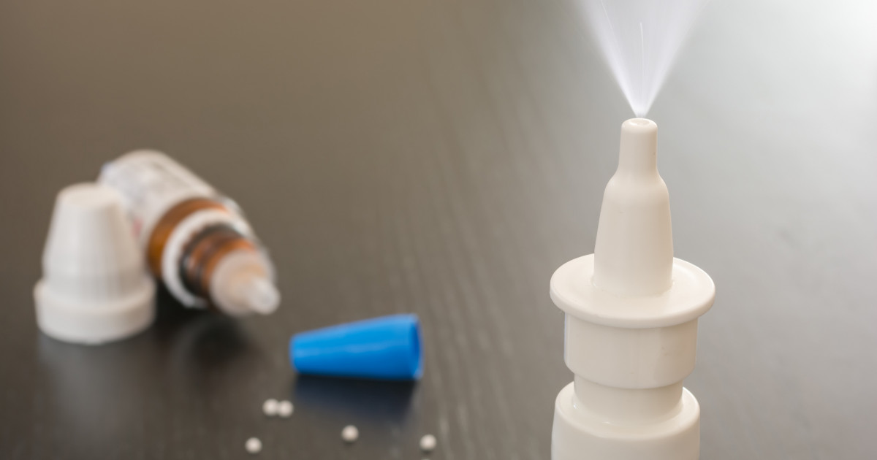
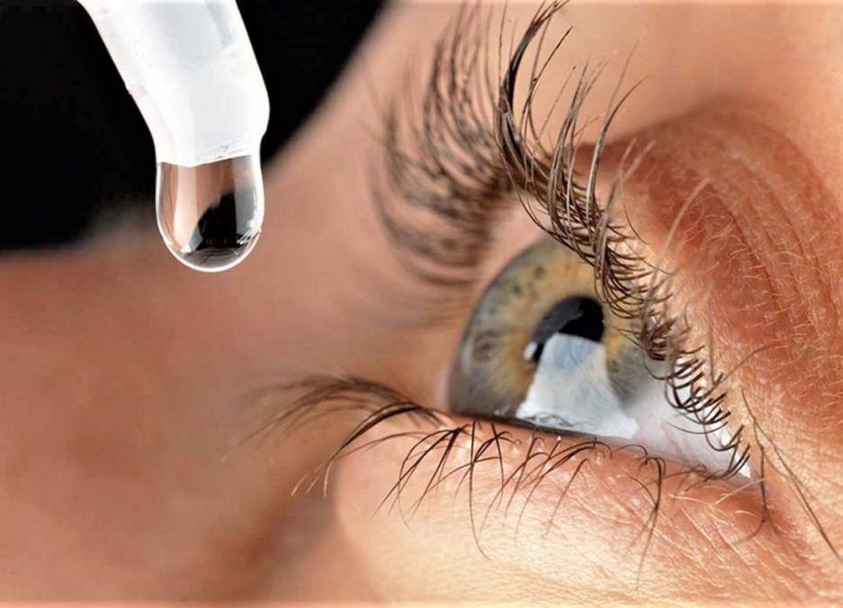
Tratament
Tratamentul acestei boli constă în utilizarea medicamentelor din grupul antihistaminic, precum și în tratamentul simptomatic în timpul perioadei de exacerbare:
• spray-uri, picături nazale;
• picături pentru ochi.
Este foarte important să se minimizeze contactul cu polenul.
Trebuie remarcat că această boală chiar și într-un oraș cu o populație mare poate să apară destul de intens, deoarece, răspândindu-se polenul colectează compușii periculoși de praf, a gazelor de eșapament, ceea ce duce la apariția și mai agresivă a bolii.

Slide 16
Bibliografia
https://www.drmax.ro/articole/bronsita-astmatiforma
https://www.reginamaria.ro/articole-medicale/bronsita-simptome-tratament-si-preventie
https://www.google.com/amp/s/www.cdt-babes.ro/amp/bronsita.html
https://www.secom.ro/articles/totul-despre-bronsita-cauze-simptome-tratamente-si-modalitati-de-prevenire
https://sanatate.md/ro/boli-si-tratament/boli-alergice/polinoza/
https://m.sfatulmedicului.ro/arhiva_medicala/polinoza

